Slide 1
START ML
KARPOV.COURSES

Slide 2

АНСАМБЛИ
БУСТИНГ
До этого в композициях (в бэггинге и стекинге) базовые алгоритмы обучались независимо
В этом, есть огромный плюс – процесс можно параллелить
Идея бустинга заключается в следующем:
Будем строить алгоритмы последовательно
Так, чтобы каждая следующая базовая модель корректировала прогнозы предшествующей композиции

Slide 3
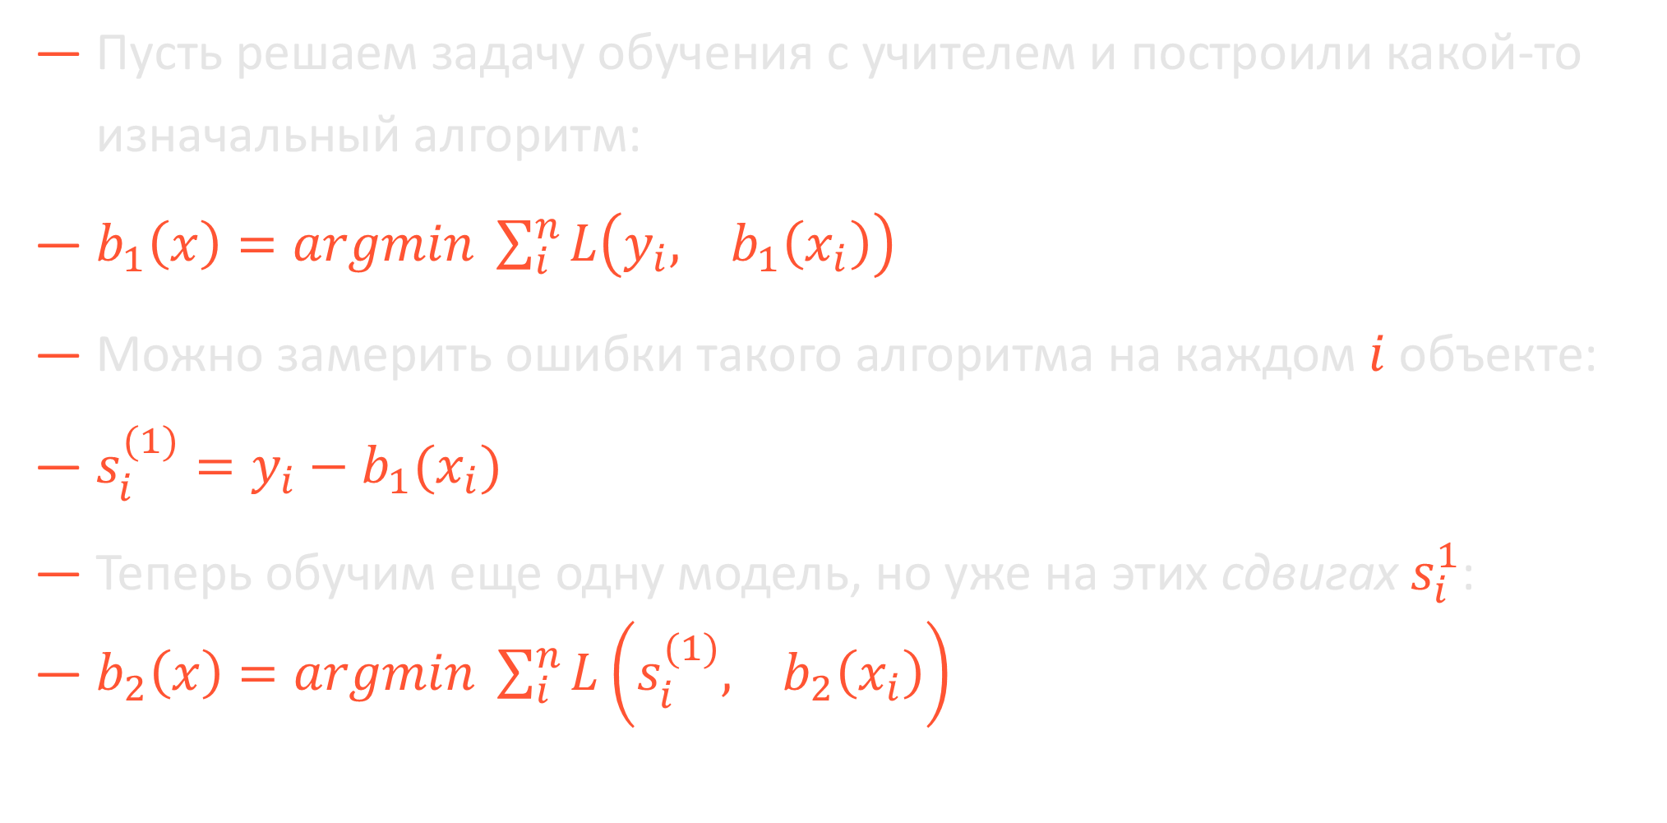
АНСАМБЛИ
БУСТИНГ
Пусть решаем задачу обучения с учителем и построили какой-то изначальный алгоритм:
$b_{1}\left(x\right)=argmin \sum_{i}^{n}{L\left(y_{i}, b_{1}\left(x_{i}\right)\right)}$
Можно замерить ошибки такого алгоритма на каждом $i$объекте:
$s_{i}^{(1)}=y_{i}−b_{1}(x_{i})$
Теперь обучим еще одну модель, но уже на этих сдвигах $s_{i}^{1}$:
$b_{2}\left(x\right)=argmin \sum_{i}^{n}{L\left(s_{i}^{(1)}, b_{2}\left(x_{i}\right)\right)}$

Slide 4
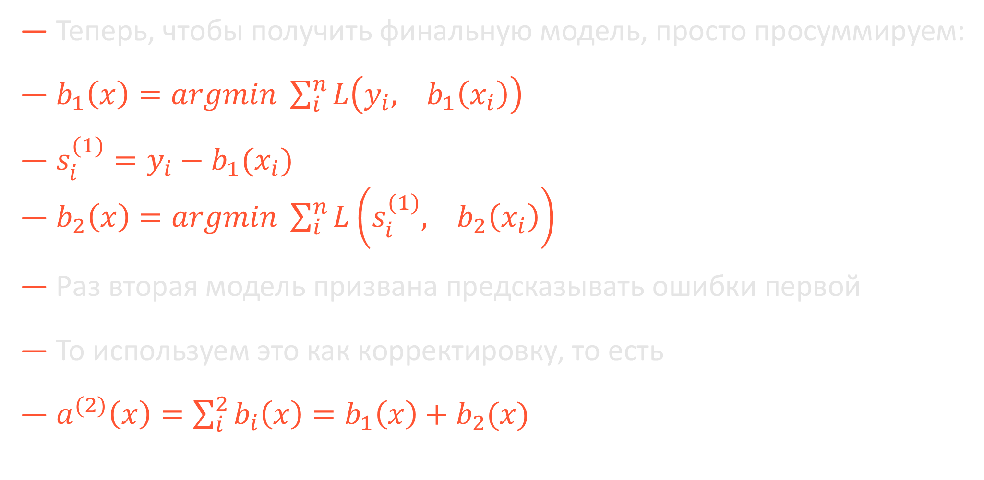
АНСАМБЛИ
БУСТИНГ
Теперь, чтобы получить финальную модель, просто просуммируем:
$b_{1}\left(x\right)=argmin \sum_{i}^{n}{L\left(y_{i}, b_{1}\left(x_{i}\right)\right)}$
$s_{i}^{(1)}=y_{i}−b_{1}(x_{i})$
$b_{2}\left(x\right)=argmin \sum_{i}^{n}{L\left(s_{i}^{(1)}, b_{2}\left(x_{i}\right)\right)}$
Раз вторая модель призвана предсказывать ошибки первой
То используем это как корректировку, то есть
$a^{(2)}\left(x\right)=\sum_{i}^{2}{b_{i}\left(x\right)}=b_{1}\left(x\right)+b_{2}(x)$

Slide 5
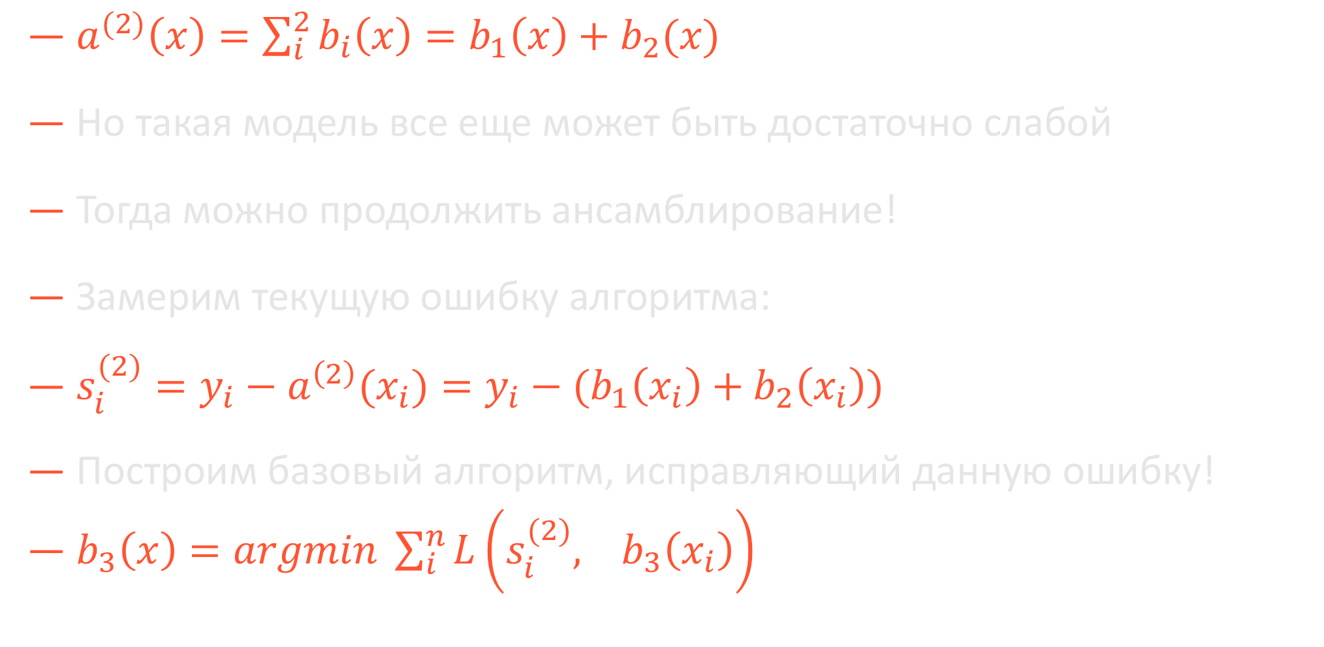
АНСАМБЛИ
БУСТИНГ
$a^{(2)}\left(x\right)=\sum_{i}^{2}{b_{i}\left(x\right)}=b_{1}\left(x\right)+b_{2}(x)$
Но такая модель все еще может быть достаточно слабой
Тогда можно продолжить ансамблирование!
Замерим текущую ошибку алгоритма:
$s_{i}^{(2)}=y_{i}−a^{\left(2\right)}(x_{i})=y_{i}−(b_{1}\left(x_{i}\right)+b_{2}\left(x_{i}\right))$
Построим базовый алгоритм, исправляющий данную ошибку!
$b_{3}\left(x\right)=argmin \sum_{i}^{n}{L\left(s_{i}^{(2)}, b_{3}\left(x_{i}\right)\right)}$

Slide 6
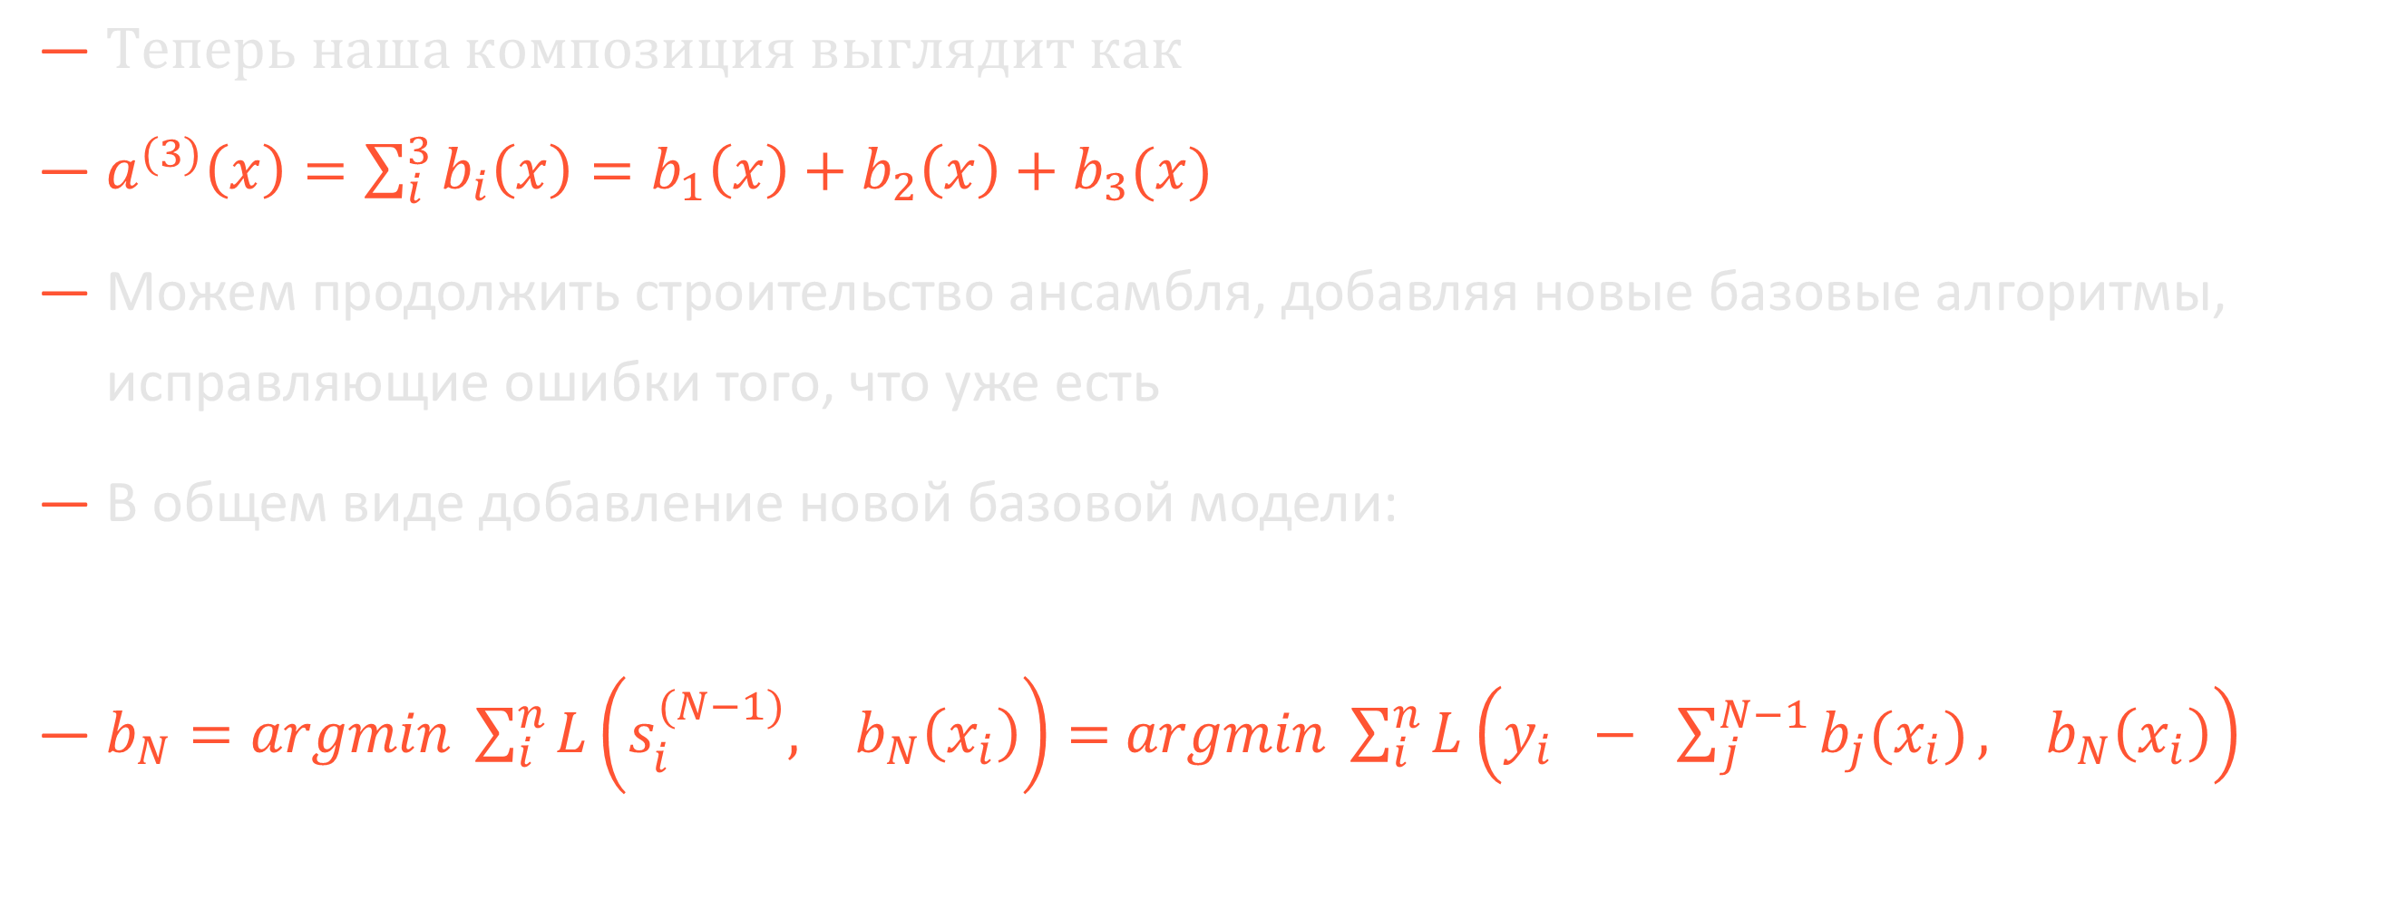
АНСАМБЛИ
БУСТИНГ
$Теперь наша композиция выглядит как$
$a^{(3)}\left(x\right)=\sum_{i}^{3}{b_{i}\left(x\right)}=b_{1}\left(x\right)+b_{2}\left(x\right)+b_{3}(x)$
Можем продолжить строительство ансамбля, добавляя новые базовые алгоритмы, исправляющие ошибки того, что уже есть
В общем виде добавление новой базовой модели:
$b_{N}=argmin \sum_{i}^{n}{L\left(s_{i}^{(N−1)}, b_{N}\left(x_{i}\right)\right)}=$ $argmin \sum_{i}^{n}{L\left(y_{i} − \sum_{j}^{N−1}{b_{j}(x_{i})}, b_{N}\left(x_{i}\right)\right)}$

Slide 7











АНСАМБЛИ
БУСТИНГ
$$этаж$$
$$м_{кухня}^{2}$$
$$цена$$
$$b_{1}$$
$$s^{(1)}$$
$$b_{2}$$
$$s^{(2)}$$
$$b_{3}$$
$$s^{(3)}$$
$$b_{4}$$
$$итоговые s^{(4)}$$
1 | 0 | 10
5 | 6 | 10
8 | 20 | 15
4 | 7 | 12
3 | 8 | 13
15
17
13
15
11
-5
-7
2
-3
2
-4
-8
4
-1
1
-1
1
-2
-2
1
-1
0
-2
1
1
0
1
0
-3
0
0
1
0
-2
0
0
0
0
-1
0

Slide 8





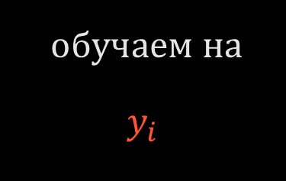

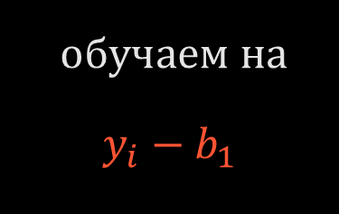
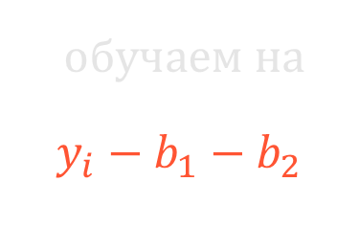
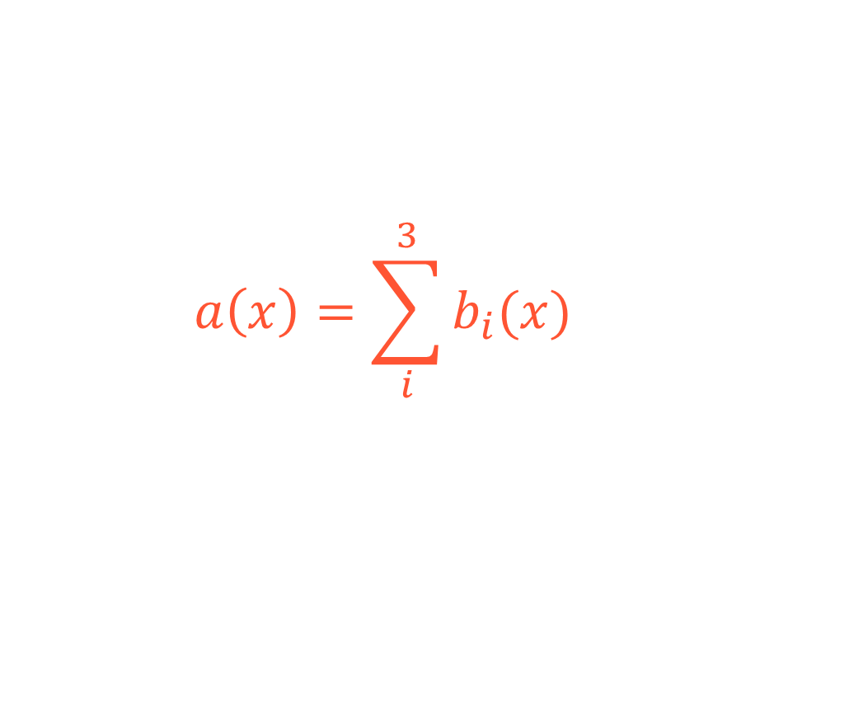

АНСАМБЛИ
БУСТИНГ
$$b_{1}$$
$$b_{2}$$
$$b_{3}$$
$$a\left(x\right)=\sum_{i}^{3}{b_{i}(x)}$$
$обучаем на$ $y_{i}$
$обучаем на$ $y_{i}−b_{1}$
$обучаем на$ $y_{i}−b_{1}−b_{2}$

Slide 9

АНСАМБЛИ
БУСТИНГ
Обычно в качестве базовых алгоритмов $b_{1}\left(x\right), …, b_{N}(x)$
Как и в бэггинге, обычно выбирают модели из одного семейства
Например, в бустинге это могут быть неглубокие решающие деревья
Обсудим это и сравним бустинг и бэггинг чуть позже
Рассмотрим более общий случай бустинга – градиентный бустинг!

Slide 10
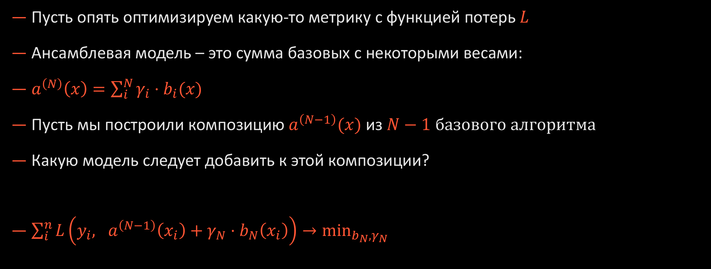
АНСАМБЛИ
ГРАДИЕНТНЫЙ БУСТИНГ
Пусть опять оптимизируем какую-то метрику с функцией потерь $L$
Ансамблевая модель – это сумма базовых с некоторыми весами:
$a^{\left(N\right)}\left(x\right)=\sum_{i}^{N}{γ_{i}⋅b_{i}(x)}$
Пусть мы построили композицию $a^{\left(N−1\right)}(x)$ из $N−1 базового алгоритма$
Какую модель следует добавить к этой композиции?
$\sum_{i}^{n}{L\left(y_{i}, a^{\left(N−1\right)}\left(x_{i}\right)+γ_{N}⋅b_{N}\left(x_{i}\right)\right)}→\min_{b_{N}, γ_{N}}{ }$

Slide 11
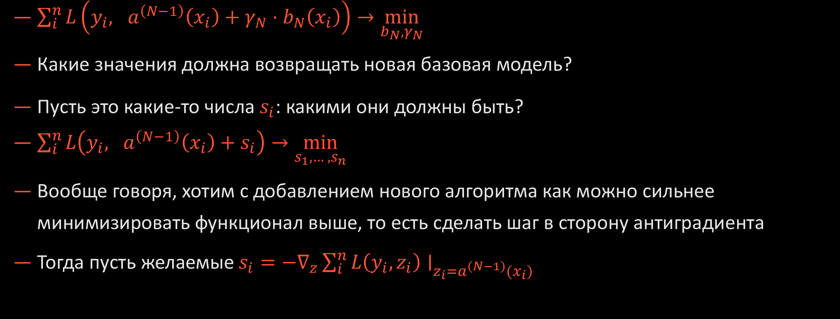
АНСАМБЛИ
ГРАДИЕНТНЫЙ БУСТИНГ
$\sum_{i}^{n}{L\left(y_{i}, a^{\left(N−1\right)}\left(x_{i}\right)+γ_{N}⋅b_{N}\left(x_{i}\right)\right)}→\min_{b_{N}, γ_{N}}{ }$
Какие значения должна возвращать новая базовая модель?
Пусть это какие-то числа $s_{i}$: какими они должны быть?
$\sum_{i}^{n}{L\left(y_{i}, a^{\left(N−1\right)}\left(x_{i}\right)+s_{i}\right)}→\min_{s_{1}, …, s_{n}}{ }$
Вообще говоря, хотим с добавлением нового алгоритма как можно сильнее минимизировать функционал выше, то есть сделать шаг в сторону антиградиента
Тогда пусть желаемые $s_{i}=−∇_{z}\sum_{i}^{n}{L\left(y_{i}, z_{i}\right)}∣_{z_{i}=a^{\left(N−1\right)}(x_{i})}$

Slide 12
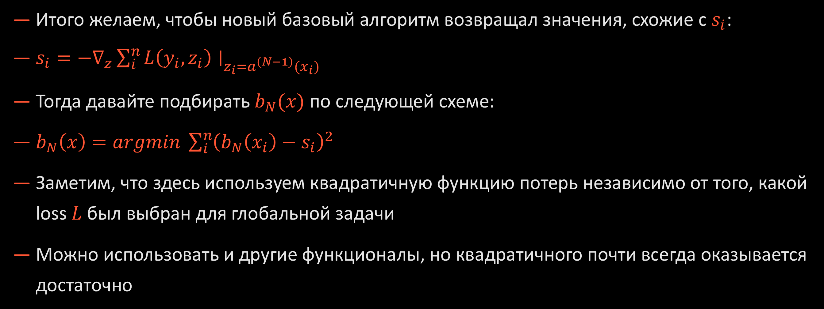
АНСАМБЛИ
ГРАДИЕНТНЫЙ БУСТИНГ
Итого желаем, чтобы новый базовый алгоритм возвращал значения, схожие с $s_{i}$:
$s_{i}=−∇_{z}\sum_{i}^{n}{L\left(y_{i}, z_{i}\right)}∣_{z_{i}=a^{\left(N−1\right)}(x_{i})}$
Тогда давайте подбирать $b_{N}(x)$ по следующей схеме:
$b_{N}\left(x\right)=argmin \sum_{i}^{n}{{\left(b_{N}\left(x_{i}\right)−s_{i}\right)}^{2}}$
Заметим, что здесь используем квадратичную функцию потерь независимо от того, какой loss $L$был выбран для глобальной задачи
Можно использовать и другие функционалы, но квадратичного почти всегда оказывается достаточно

Slide 13
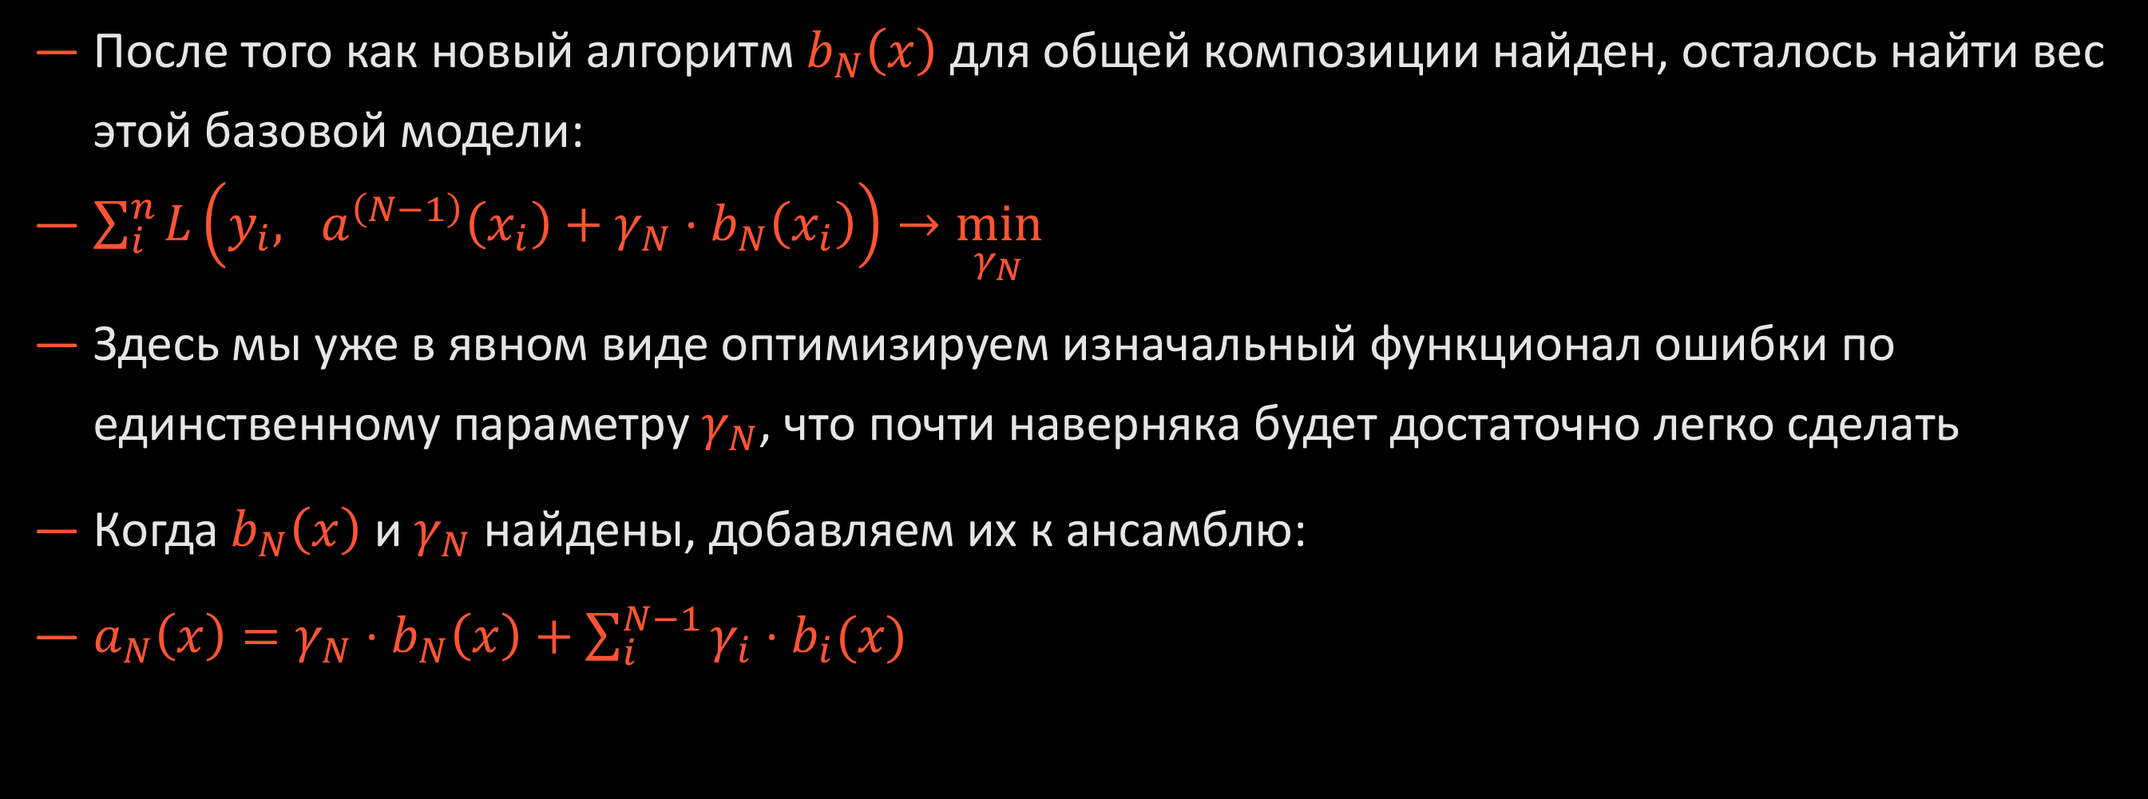
АНСАМБЛИ
ГРАДИЕНТНЫЙ БУСТИНГ
После того как новый алгоритм $b_{N}\left(x\right)$ для общей композиции найден, осталось найти вес этой базовой модели:
$\sum_{i}^{n}{L\left(y_{i}, a^{\left(N−1\right)}\left(x_{i}\right)+γ_{N}⋅b_{N}\left(x_{i}\right)\right)}→\min_{γ_{N}}{ }$
Здесь мы уже в явном виде оптимизируем изначальный функционал ошибки по единственному параметру $γ_{N}$, что почти наверняка будет достаточно легко сделать
Когда $b_{N}\left(x\right)$ и $γ_{N}$ найдены, добавляем их к ансамблю:
$a_{N}\left(x\right)=γ_{N}⋅b_{N}\left(x\right)+\sum_{i}^{N−1}{γ_{i}⋅b_{i}(x)}$

Slide 14
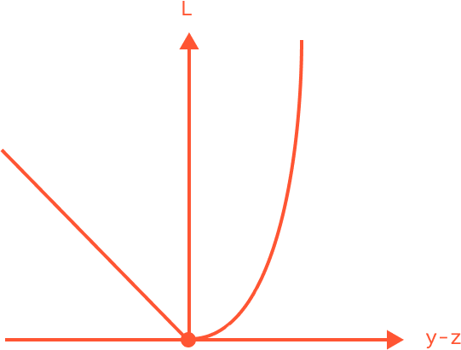
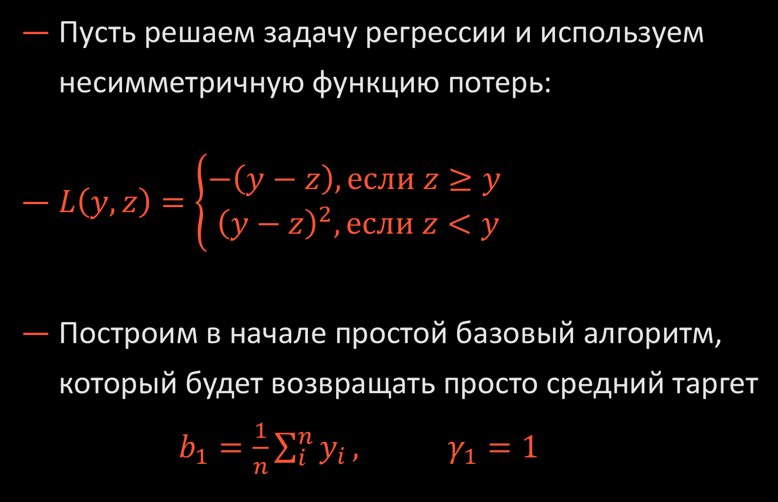
АНСАМБЛИ
ГРАДИЕНТНЫЙ БУСТИНГ
Пусть решаем задачу регрессии и используем несимметричную функцию потерь:
$L\left(y, z\right)=\left\{\begin{aligned}−\left(y−z\right), если z≥y \\ {\left(y−z\right)}^{2}, если z<y\end{aligned}\right.$
Построим в начале простой базовый алгоритм, который будет возвращать просто средний таргет
$b_{1}=\frac{1}{n}\sum_{i}^{n}{y_{i}}, γ_{1}=1$

Slide 15



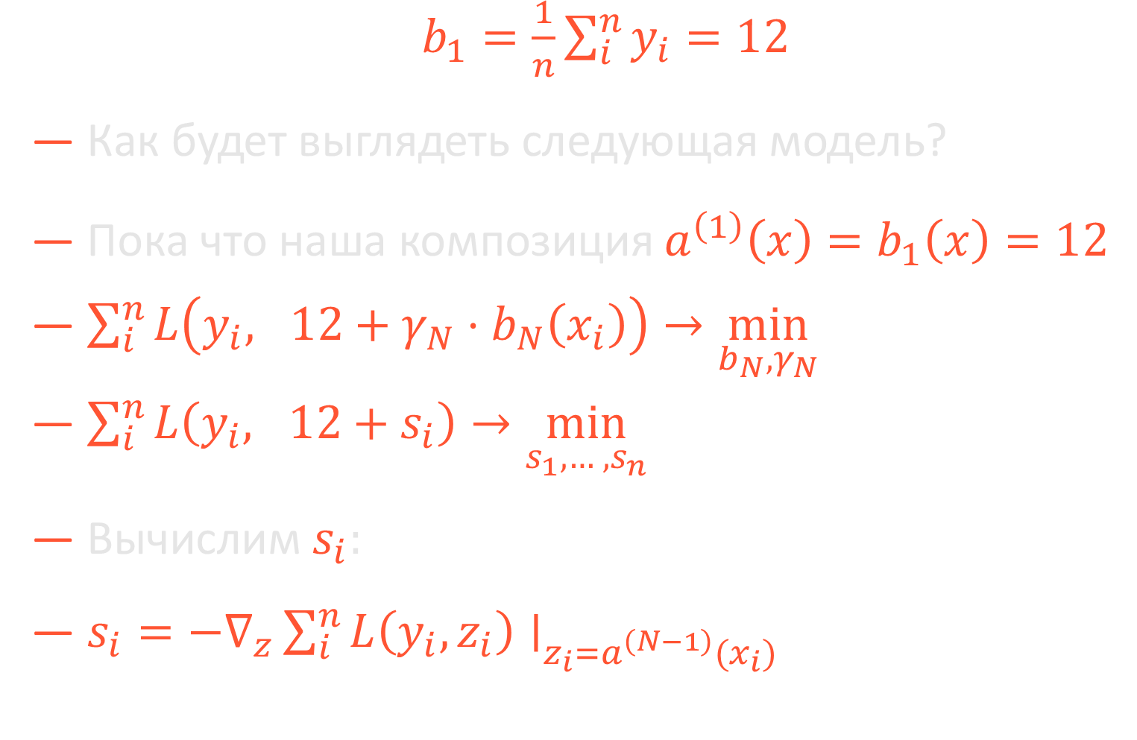
АНСАМБЛИ
ГРАДИЕНТНЫЙ БУСТИНГ
$b_{1}=\frac{1}{n}\sum_{i}^{n}{y_{i}}=12$
Как будет выглядеть следующая модель?
Пока что наша композиция $a^{\left(1\right)}\left(x\right)=b_{1}\left(x\right)=12$
$\sum_{i}^{n}{L\left(y_{i}, 12+γ_{N}⋅b_{N}\left(x_{i}\right)\right)}→\min_{b_{N}, γ_{N}}{ }$
$\sum_{i}^{n}{L\left(y_{i}, 12+s_{i}\right)}→\min_{s_{1}, …, s_{n}}{ }$
Вычислим $s_{i}:$
$s_{i}=−∇_{z}\sum_{i}^{n}{L\left(y_{i}, z_{i}\right)}∣_{z_{i}=a^{\left(N−1\right)}(x_{i})}$
$$этаж$$
$$м_{кухня}^{2}$$
$$цена$$
1 | 0 | 10
5 | 6 | 10
8 | 20 | 15
4 | 7 | 20
3 | 8 | 5

Slide 16

АНСАМБЛИ
ГРАДИЕНТНЫЙ БУСТИНГ
$L\left(y, z\right)=\left\{\begin{aligned}−\left(y−z\right), если z≥y \\ {\left(y−z\right)}^{2}, если z<y\end{aligned}\right.$
$L_{z_{i}}^{′}\left(y_{i}, z_{i}\right)=\left\{\begin{aligned}1, если z_{i}≥y_{i} \\ −2⋅\left(y_{i}−z_{i}\right) , если z_{i}<y_{i}\end{aligned}\right.$
$s_{1}= −1 s_{2}=−1 s_{3}=6 s_{4}=16 s_{5}=−1$
$$этаж$$
$$м_{кухня}^{2}$$
$$цена$$
1 | 0 | 10
5 | 6 | 10
8 | 20 | 15
4 | 7 | 20
3 | 8 | 5

Slide 17

АНСАМБЛИ
ГРАДИЕНТНЫЙ БУСТИНГ
$Имеем вектор сдвигов s^{(1)}=(−1 −1 6 16 −1)$
Обучим новую базовую модель на этих сдвигах:
$b_{2}=argmin \sum_{i}^{5}{{\left(b_{2}\left(x_{i}\right)−s_{i}^{\left(1\right)}\right)}^{2}}$
Например, это будет дерево с прогнозами:
$(−1 −2 5 14 −3)$
Зафиксировали модель! Теперь подбираем $γ_{2}$
$$этаж$$
$$м_{кухня}^{2}$$
$$цена$$
1 | 0 | 10
5 | 6 | 10
8 | 20 | 15
4 | 7 | 20
3 | 8 | 5

Slide 18
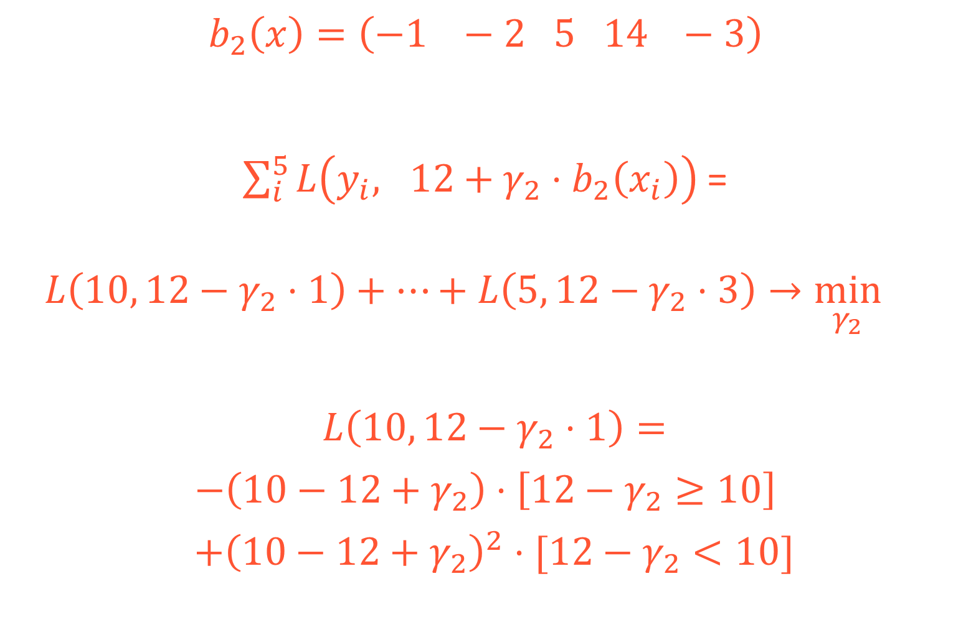
АНСАМБЛИ
ГРАДИЕНТНЫЙ БУСТИНГ
$$b_{2}\left(x\right)=\left(−1 −2 5 14 −3\right)$$
$\sum_{i}^{5}{L\left(y_{i}, 12+γ_{2}⋅b_{2}\left(x_{i}\right)\right)}$ = $$L\left(10, 12−γ_{2}⋅1\right)+…+L\left(5, 12−γ_{2}⋅3\right)→\min_{γ_{2}}{}$$
$L\left(10, 12−γ_{2}⋅1\right)=$ $$−\left(10−12+γ_{2}\right)⋅\left[12−γ_{2}≥10\right]$$ $+{\left(10−12+γ_{2}\right)}^{2}⋅[12−γ_{2}<10]$
$$этаж$$
$$м_{кухня}^{2}$$
$$цена$$
1 | 0 | 10
5 | 6 | 10
8 | 20 | 15
4 | 7 | 20
3 | 8 | 5

Slide 19
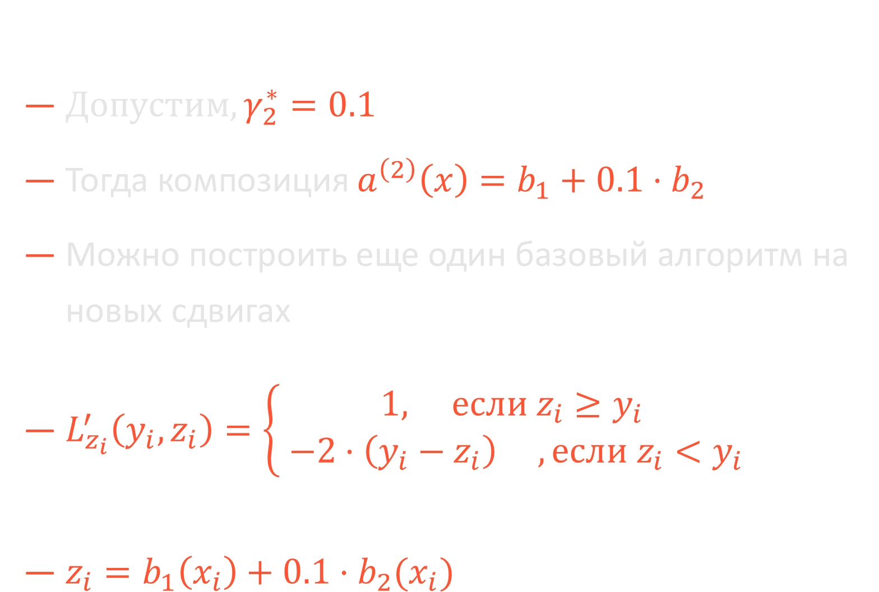
АНСАМБЛИ
ГРАДИЕНТНЫЙ БУСТИНГ
$Допустим, γ_{2}^{∗}=0.1$
Тогда композиция $a^{\left(2\right)}\left(x\right)=b_{1}+0.1⋅b_{2}$
Можно построить еще один базовый алгоритм на новых сдвигах
$L_{z_{i}}^{′}\left(y_{i}, z_{i}\right)=\left\{\begin{aligned}1, если z_{i}≥y_{i} \\ −2⋅\left(y_{i}−z_{i}\right) , если z_{i}<y_{i}\end{aligned}\right.$
$z_{i}=b_{1}\left(x_{i}\right)+0.1⋅b_{2}(x_{i})$
$$этаж$$
$$м_{кухня}^{2}$$
$$цена$$
1 | 0 | 10
5 | 6 | 10
8 | 20 | 15
4 | 7 | 20
3 | 8 | 5

Slide 20

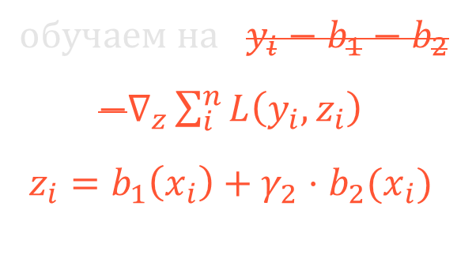
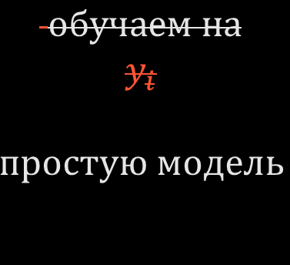
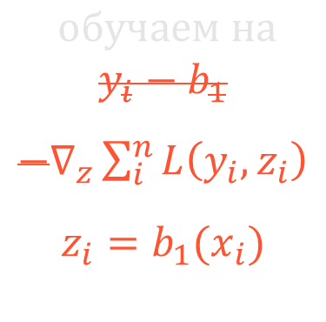
АНСАМБЛИ
ГРАДИЕНТНЫЙ БУСТИНГ
$$b_{1}$$
$$b_{2}$$
$$b_{3}$$
$$a\left(x\right)=\sum_{i}^{3}{γ_{i}⋅b_{i}(x)}$$
$обучаем на$ $y_{i}$ $$простую модель$$
$обучаем на$ $y_{i}−b_{1}$
$−∇_{z}\sum_{i}^{n}{L\left(y_{i}, z_{i}\right)}$
$$z_{i}=b_{1}(x_{i})$$
$обучаем на$ $y_{i}−b_{1}−b_{2}$
$−∇_{z}\sum_{i}^{n}{L\left(y_{i}, z_{i}\right)}$
$$z_{i}=b_{1}\left(x_{i}\right)+γ_{2}⋅b_{2}(x_{i})$$

Slide 21


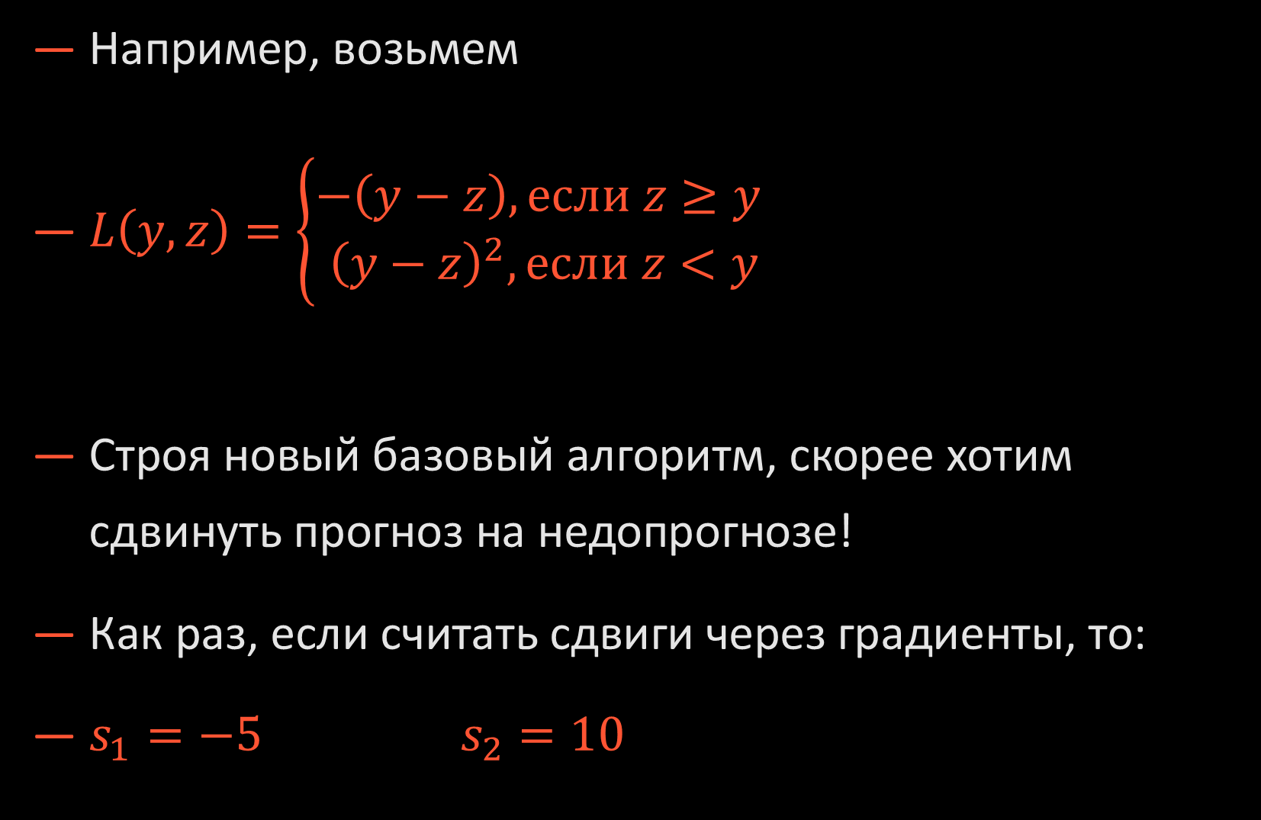
АНСАМБЛИ
ГРАДИЕНТНЫЙ БУСТИНГ
Например, возьмем
$L\left(y, z\right)=\left\{\begin{aligned}−\left(y−z\right), если z≥y \\ {\left(y−z\right)}^{2}, если z<y\end{aligned}\right.$
Строя новый базовый алгоритм, скорее хотим сдвинуть прогноз на недопрогнозе!
Как раз, если считать сдвиги через градиенты, то:
$s_{1}=−5 s_{2}=10$
$$цена$$
$$a^{(N−1)}$$
Сдвиг
Ошибка
10
20
15
15
-5
+5
5
25

Slide 22
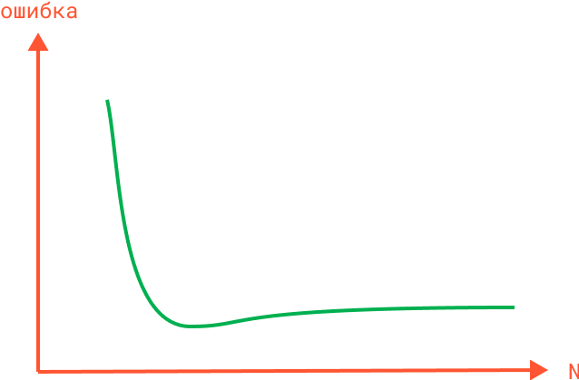
АНСАМБЛИ
ГРАДИЕНТНЫЙ БУСТИНГ: РЕГУЛЯРИЗАЦИЯ
Градиентный бустинг – очень мощный алгоритм
Зачастую получается достаточно быстро достичь низкой ошибки композиции
В итоге качество выходит на некоторую асимптоту
Модель начинается подгоняться под шум и переобучаться

Slide 23
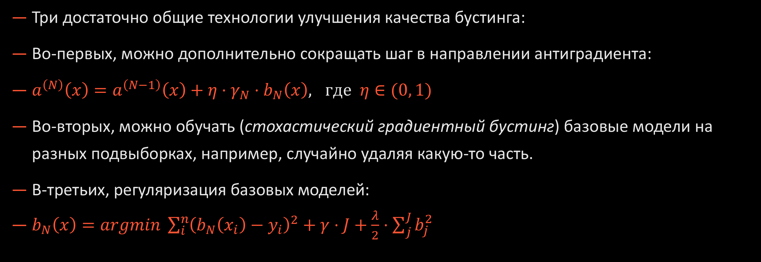
АНСАМБЛИ
ГРАДИЕНТНЫЙ БУСТИНГ: РЕГУЛЯРИЗАЦИЯ
Три достаточно общие технологии улучшения качества бустинга:
Во-первых, можно дополнительно сокращать шаг в направлении антиградиента:
$a^{\left(N\right)}\left(x\right)=a^{\left(N−1\right)}\left(x\right)+η⋅γ_{N}⋅b_{N}\left(x\right), где η∈(0, 1)$
Во-вторых, можно обучать (стохастический градиентный бустинг) базовые модели на разных подвыборках, например, случайно удаляя какую-то часть.
В-третьих, регуляризация базовых моделей:
$b_{N}\left(x\right)=argmin \sum_{i}^{n}{{\left(b_{N}\left(x_{i}\right)−y_{i}\right)}^{2}+γ⋅J+\frac{λ}{2}⋅\sum_{j}^{J}{b_{j}^{2}}}$

Slide 24
РЕЗЮМЕ
Познакомились с бустингом
Обсудили его обобщенную форму – градиентный бустинг
На примере увидели, как он работает
Ансамбли, построенные с помощью бустингов – одни из самых мощных в спортивной МО
Обсудили регуляризацию в бустинге
Что же, самая сложная теоретическая часть блока по МО позади!
Осталось только сравнить подходы ансамблирования между собой!

Slide 25
АНСАМБЛИ
BIAS-VARIANCE TRADEOFF
Умеем строить модели из различных семейств: линейные, метрические, решающие деревья…
Для разных выборок может оказаться, например, что линейный классификатор на тесте даст ошибку меньше, чем решающее дерево
А может быть и наоборот для какой-то другой выборки!
Из чего каждый раз складывается ошибка наших алгоритмов?
Оказывается, можно выделить как минимум три фактора!

Slide 26
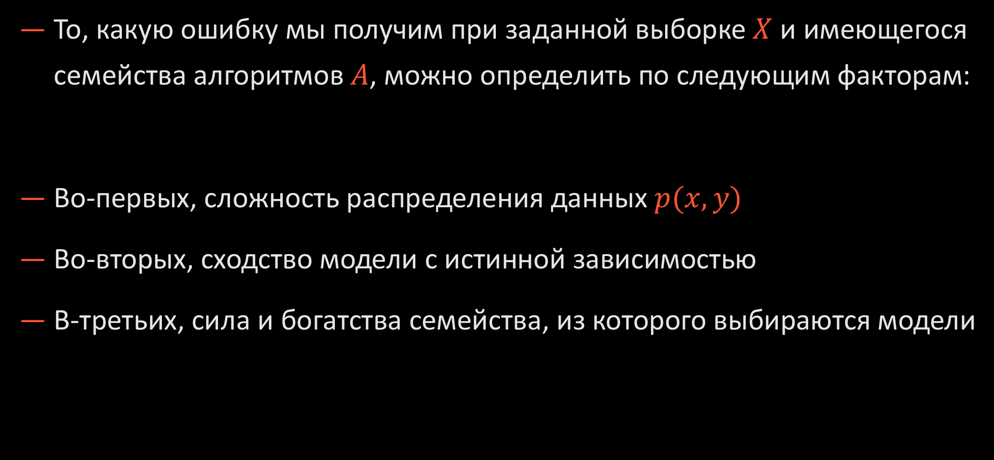
АНСАМБЛИ
BIAS-VARIANCE TRADEOFF
То, какую ошибку мы получим при заданной выборке $X$ и имеющегося семейства алгоритмов $A$, можно определить по следующим факторам:
Во-первых, сложность распределения данных $p(x, y)$
Во-вторых, сходство модели с истинной зависимостью
В-третьих, сила и богатства семейства, из которого выбираются модели

Slide 27
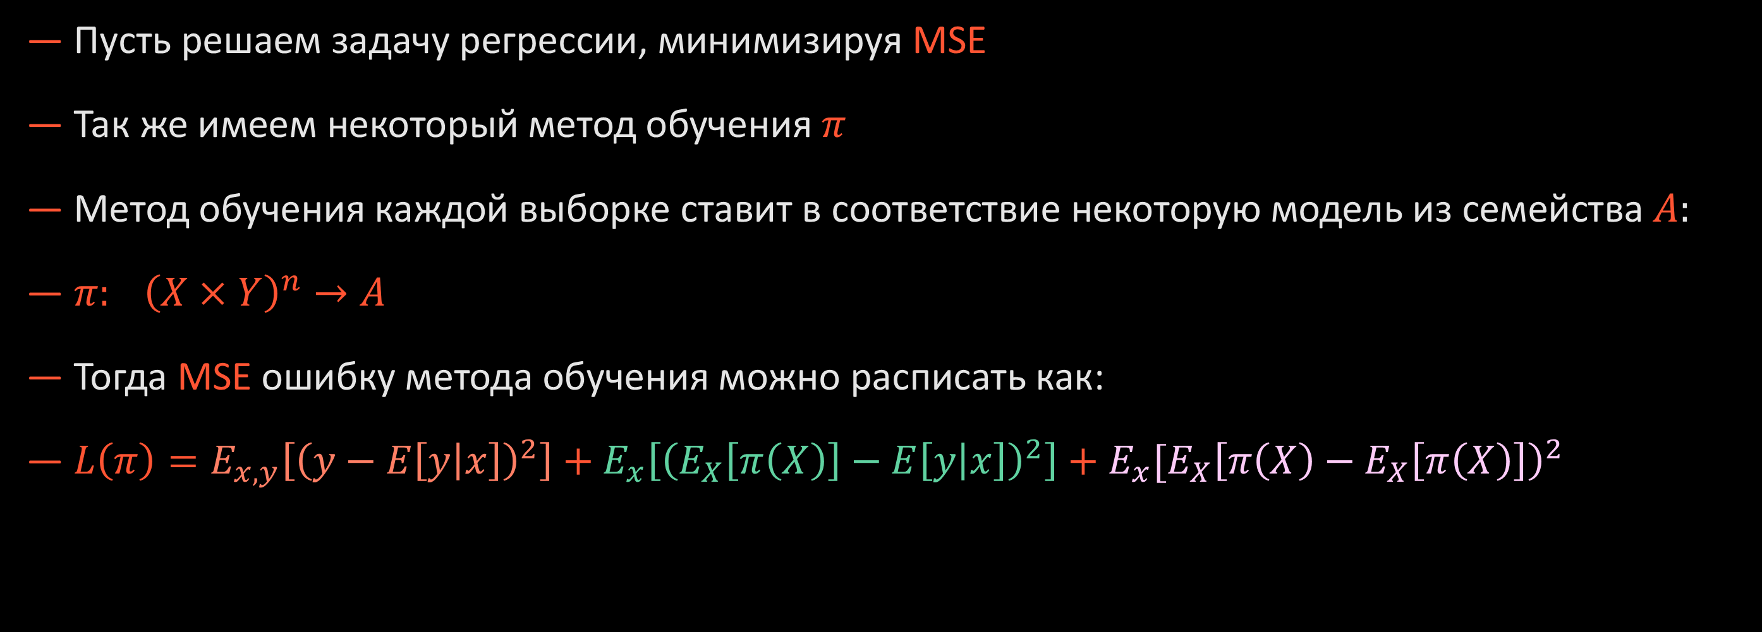
АНСАМБЛИ
BIAS-VARIANCE TRADEOFF
Пусть решаем задачу регрессии, минимизируя MSE
Так же имеем некоторый метод обучения $π$
Метод обучения каждой выборке ставит в соответствие некоторую модель из семейства $A:$
$π: {\left(X×Y\right)}^{n}→A$
Тогда MSE ошибку метода обучения можно расписать как:
$L\left(π\right)=E_{x,y}\left[{\left(y−E\left[y | x\right]\right)}^{2}\right]+E_{x}\left[{\left(E_{X}\left[π\left(X\right)\right]−E\left[y | x\right]\right)}^{2}\right]+E_{x}[E_{X}{\left[π\left(X\right)−E_{X}\left[π\left(X\right)\right]\right)}^{2}$

Slide 28
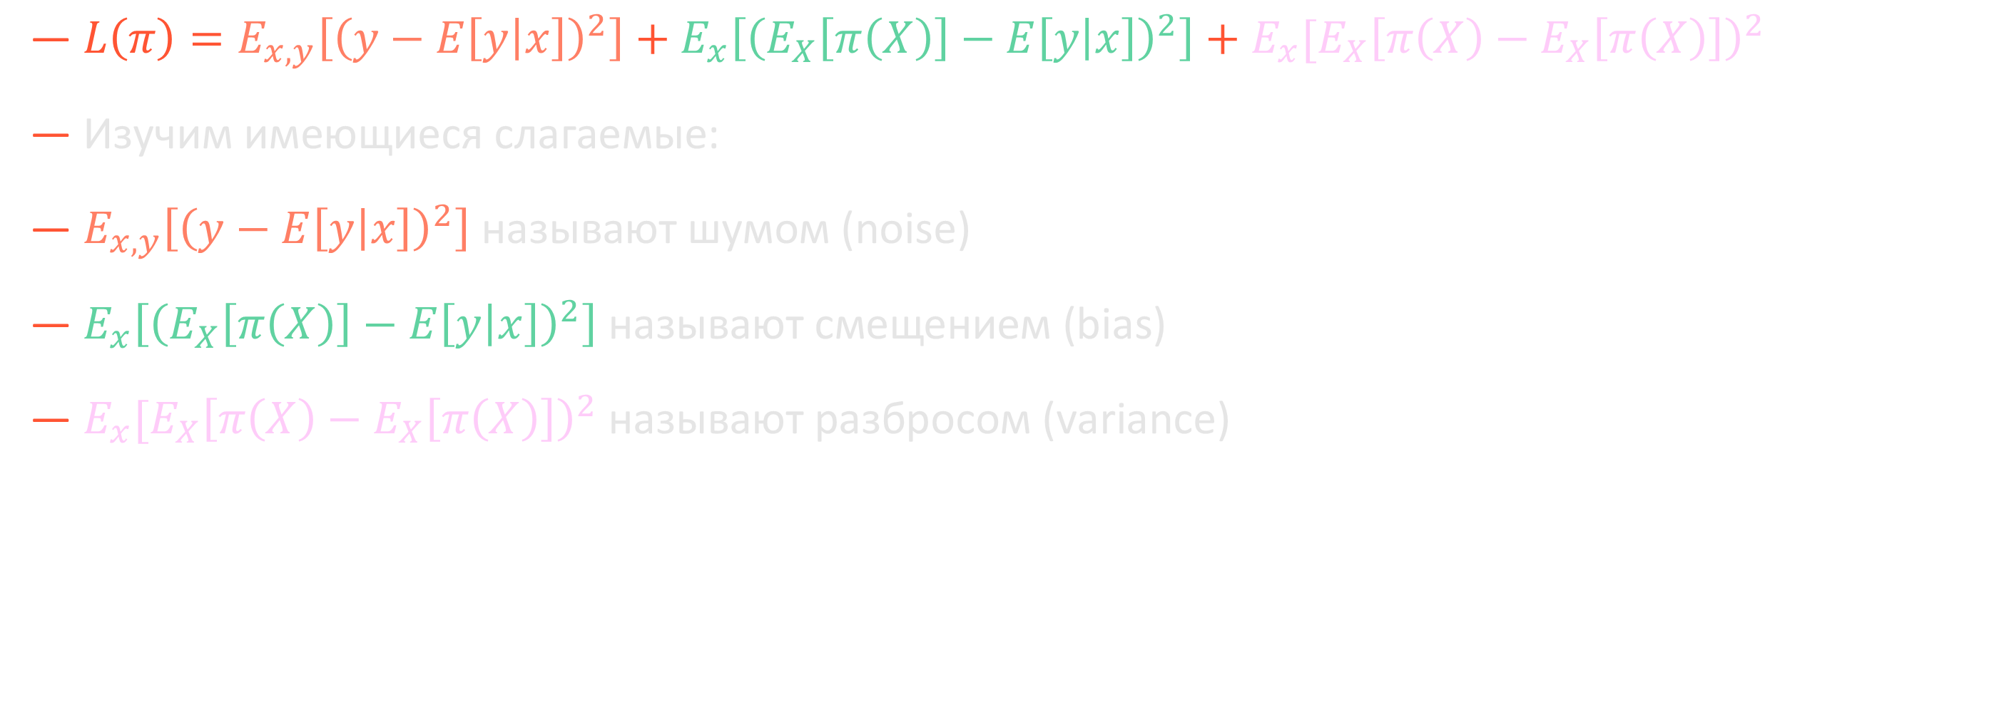
АНСАМБЛИ
BIAS-VARIANCE TRADEOFF
$L\left(π\right)=E_{x,y}\left[{\left(y−E\left[y | x\right]\right)}^{2}\right]+E_{x}\left[{\left(E_{X}\left[π\left(X\right)\right]−E\left[y | x\right]\right)}^{2}\right]+E_{x}[E_{X}{\left[π\left(X\right)−E_{X}\left[π\left(X\right)\right]\right)}^{2}$
Изучим имеющиеся слагаемые:
$E_{x,y}\left[{\left(y−E\left[y | x\right]\right)}^{2}\right]$ называют шумом (noise)
$E_{x}\left[{\left(E_{X}\left[π\left(X\right)\right]−E\left[y | x\right]\right)}^{2}\right]$ называют смещением (bias)
$E_{x}[E_{X}{\left[π\left(X\right)−E_{X}\left[π\left(X\right)\right]\right)}^{2}$ называют разбросом (variance)

Slide 29
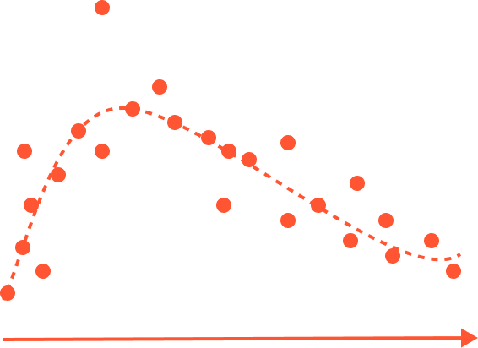
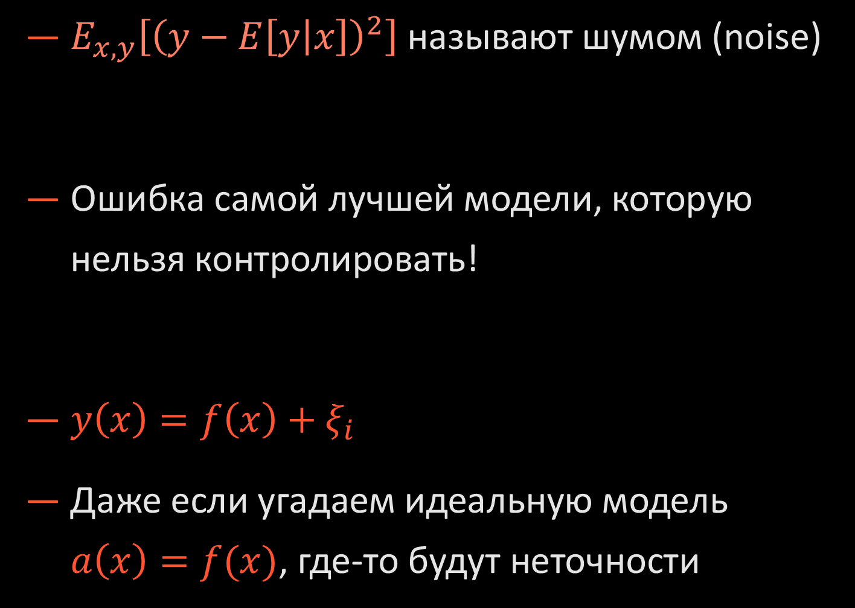
АНСАМБЛИ
BIAS-VARIANCE TRADEOFF
$E_{x,y}\left[{\left(y−E\left[y | x\right]\right)}^{2}\right]$ называют шумом (noise)
Ошибка самой лучшей модели, которую нельзя контролировать!
$y\left(x\right)=f\left(x\right)+ξ_{i}$
Даже если угадаем идеальную модель $a\left(x\right)=f(x)$, где-то будут неточности

Slide 30
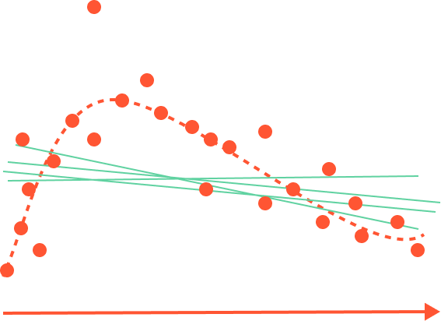
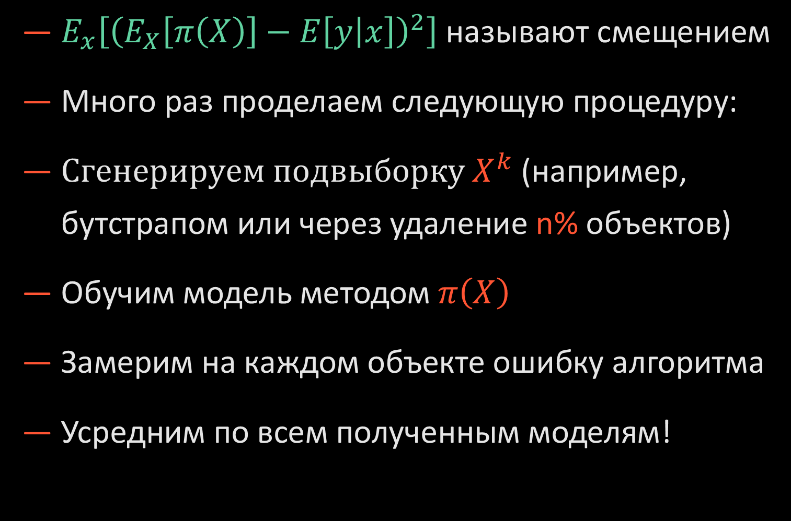
АНСАМБЛИ
BIAS-VARIANCE TRADEOFF
$E_{x}\left[{\left(E_{X}\left[π\left(X\right)\right]−E\left[y | x\right]\right)}^{2}\right]$ называют смещением
Много раз проделаем следующую процедуру:
$Сгенерируем подвыборку X^{k}$ (например, бутстрапом или через удаление n% объектов)
Обучим модель методом $π\left(X\right)$
Замерим на каждом объекте ошибку алгоритма
Усредним по всем полученным моделям!

Slide 31

АНСАМБЛИ
BIAS-VARIANCE TRADEOFF
$Смещение оценивает следующий фактор:$
“Насколько хорошо в среднем мы можем приблизить лучшую модель, то есть оценить истинную зависимость”
Иными словами, оценивает мощность алгоритма
Его способность приближать истинное распределение $p(x, y)$

Slide 32
АНСАМБЛИ
BIAS-VARIANCE TRADEOFF
На примере справа видно, что линейная модель обладает достаточно высоким смещением
Попробуем обучить по той же процедуре деревья средней глубины!

Slide 33
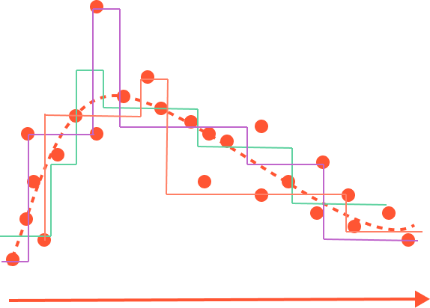
АНСАМБЛИ
BIAS-VARIANCE TRADEOFF
На примере справа видно, что линейная модель обладает достаточно высоким смещением
Попробуем обучить по той же процедуре деревья средней глубины!
Здесь уже оказывается куда меньшее смещение
Но на картинке заметна другая проблема деревьев, которой не было у линейных моделей!

Slide 34
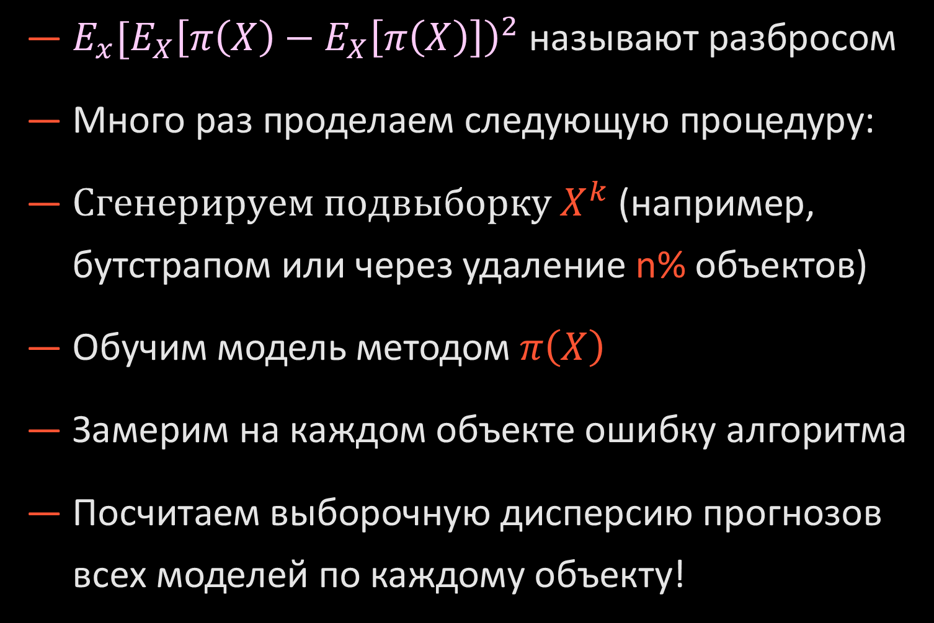
АНСАМБЛИ
BIAS-VARIANCE TRADEOFF
$E_{x}[E_{X}{\left[π\left(X\right)−E_{X}\left[π\left(X\right)\right]\right)}^{2}$ называют разбросом
Много раз проделаем следующую процедуру:
$Сгенерируем подвыборку X^{k}$ (например, бутстрапом или через удаление n% объектов)
Обучим модель методом $π\left(X\right)$
Замерим на каждом объекте ошибку алгоритма
Посчитаем выборочную дисперсию прогнозов всех моделей по каждому объекту!

Slide 35
АНСАМБЛИ
BIAS-VARIANCE TRADEOFF
Разброс оценивает следующий фактор:
“Как сильно меняются прогнозы модели в зависимости от полученной подвыборки”
Иными словами, оценивает чувствительность построенных алгоритмов!

Slide 36
АНСАМБЛИ
BIAS-VARIANCE TRADEOFF
На примере справа видно, что линейная модель, несмотря на высокое смещение, обладает достаточно низким разбросом
Вернемся к картинке с деревьями!

Slide 37
АНСАМБЛИ
BIAS-VARIANCE TRADEOFF
На примере справа видно, что линейная модель, несмотря на высокое смещение, обладает достаточно низким разбросом
Вернемся к картинке с деревьями!
Здесь прогнозы для тех же самых объектов достаточно сильно отличаются между собой от одной модели к другой
Сложные модели обычно обладают высоким разбросом, хоть и низким смещением!

Slide 38
АНСАМБЛИ
BIAS-VARIANCE TRADEOFF
Таким образом, в зависимости от желаемого результата, и будем выбирать финальную модель!

Slide 39
РЕЗЮМЕ
Познакомились с концепцией компромисса между смещением и разбросом
Узнали, как можно эмпирически замерить смещение и разброс
Поговорили о том, как сложность модели связана с этими двумя типами ошибок
Каждый раз выбирая тот или иной алгоритм обучения модели, мы по факту балансируем между bias и variance, ища золотую середину
Обсудим методы ансамблирования в терминах bias-variance tradeoff!

Slide 40
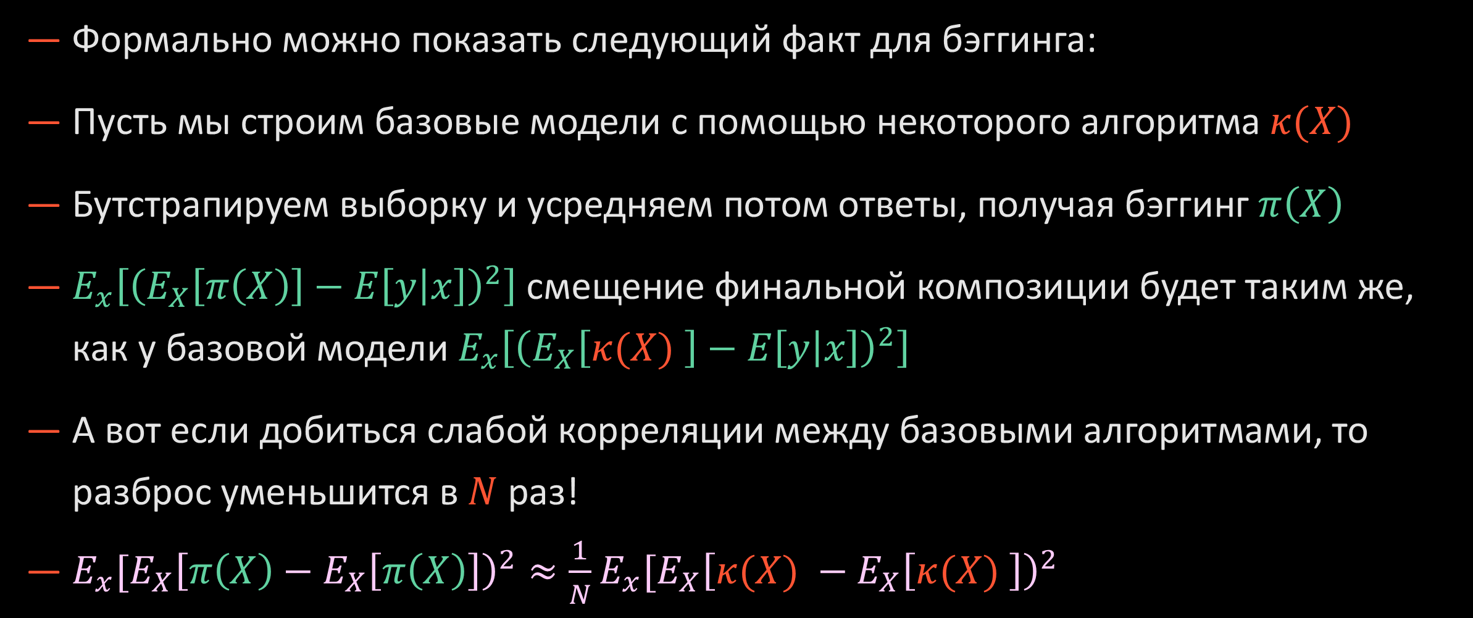
АНСАМБЛИ
BIAS-VARIANCE TRADEOFF В БЭГГИНГЕ
Формально можно показать следующий факт для бэггинга:
Пусть мы строим базовые модели с помощью некоторого алгоритма $κ(X)$
Бутстрапируем выборку и усредняем потом ответы, получая бэггинг $π\left(X\right)$
$E_{x}\left[{\left(E_{X}\left[π\left(X\right)\right]−E\left[y | x\right]\right)}^{2}\right]$ смещение финальной композиции будет таким же, как у базовой модели $E_{x}\left[{\left(E_{X}\left[κ(X) \right]−E\left[y | x\right]\right)}^{2}\right]$
А вот если добиться слабой корреляции между базовыми алгоритмами, то разброс уменьшится в $N$ раз!
$E_{x}[E_{X}{\left[π\left(X\right)−E_{X}\left[π\left(X\right)\right]\right)}^{2}≈\frac{1}{N}E_{x}[E_{X}{\left[κ(X) −E_{X}\left[κ(X) \right]\right)}^{2}$

Slide 41
АНСАМБЛИ
BIAS-VARIANCE TRADEOFF В БЭГГИНГЕ
Тогда в качестве базовых алгоритмов для бэггинга необходимо выбирать модели с низким смещением
А также стараться по максимуму рандомизировать их построение, чтобы получить низкую корреляцию между моделями!
Например, ровна эта мысль реализована в Random Forest’е!

Slide 42
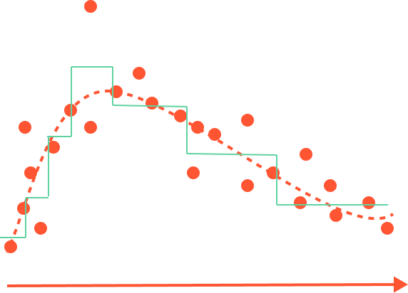
АНСАМБЛИ
BIAS-VARIANCE TRADEOFF В БЭГГИНГЕ
Усредняем
Проделаем так несколько раз на изначально разных выборках!

Slide 43
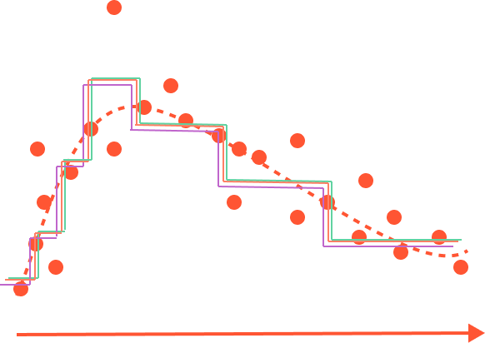
АНСАМБЛИ
BIAS-VARIANCE TRADEOFF В БЭГГИНГЕ
Усредняем
Проделаем так несколько раз на изначально разных выборках!

Slide 44
АНСАМБЛИ
BIAS-VARIANCE TRADEOFF В БУСТИНГЕ
В бустинге ситуация поинтереснее!
С одной стороны, так как каждая новая модель обучается на сдвигах старых, то смещение будет с каждой итерацией уменьшаться!
Старается композицию сильнее подогнать под реальное распределение данных
А вот разброс скорее бустинг увеличивает, так как сложность модели сильно растет!
Поэтому нужны базовые модели хоть и с высокими смещением, но при этом с низким разбросом, чтобы мы были в состоянии удержать его в уздах!
Например, неглубокие решающие деревья + регуляризация бустинга

Slide 45
РЕЗЮМЕ
Поговорили о известных методах построения ансамблей в терминах bias-variance
Подтвердили идею, что бэггинг требует несмещенных моделей с рандомизированной процедурой построения базовых алгоритмов, это позволяет понижать разброс
Узнали, что в бустинге с легкостью можно сводить смещение к минимуму
Для того, чтобы при этом контролировать разброс, в качестве базовых алгоритмов следует выбирать простые модели, а также применять технологии регуляризации в бустинге
Пора к практике!

Slide 46
СПАСИБО
ТАБАКАЕВ НИКИТА

